Slide 1
12.4 Dissimilatie
Dissimilatie is het afbreken van grotere moleculen in kleinere, waarbij energie vrijkomt en wordt vastgelegd in de vorm van ATP. Deze ATP wordt gebruikt voor alle levensprocessen.
Tijdens de groei is de assimilatie groter dan de dissimilatie
Bij de eukaryote organismen (met een kern en mitochondriën) gebeurt de dissimilatie meestal met gebruik van zuurstof: aeroob.
Bij gebrek aan zuurstof kan het ook zonder zuurstof (anaeroob), maar dat levert minder energie op;
het is meestal een soort noodmaatregel van cellen, waardoor het organisme in ieder geval in leven blijft
Er zijn bacteriën die uitsluitend anaeroob dissimileren.
Zij leven bijvoorbeeld diep in de modderbodem van sloten en plassen, en ook in de aardkorst of diep in de oceaan.

Slide 2
12.4.1. Aerobe dissimilatie 1
Aerobe dissimilatie komt zowel bij autotrofe als heterotrofe organismen voor. Het doel is: energie vrijmaken voor alle mogelijke levensprocessen, zoals actief transport, beweging, voortgezette assimilatie en het handhaven van de lichaamstemperatuur bij warmbloedige dieren.
De bruto reactievergelijking van de aerobe dissimilatie:
C₆H₁₂O₆ + 6H₂O* + 6O₂ → 6CO₂*+ 12H₂O + energie (genoeg voor 38 ATP)
Netto vergelijking van de aerobe dissimilatie:
C₆H₁₂O₆ + 6O₂ → 6CO₂ + 6H₂O + energie (= 36 ATP, zie de bron: Aerobe dissimilatie: toelichting)

Slide 3
12.4.1. Aerobe dissimilatie 2
Bij dissimilatie zijn waterstofacceptoren nodig.
De belangrijkste waterstofacceptor is NAD (nicotinamide-adenine-dinucleotide), chemisch zeer verwant aan NADP (werkzaam bij de fotosynthese).
De aerobe dissimilatie gebeurt in drie stappen, die elk op een eigen plaats in een cel plaatsvinden:
1. Stap 1: glycolyse (in het cytoplasma)
Stap 2: citroenzuurcyclus ofwel krebscyclus
Stap 3: oxidatieve fosforylering of ademhalingsketen

Slide 4
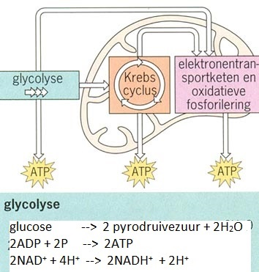
12.4.1. Aerobe dissimilatie 3
Stap 1: Glycolyse (waar?)
Bekijk de animatie op Bioplek (klik hier voor de iPad).

Slide 5
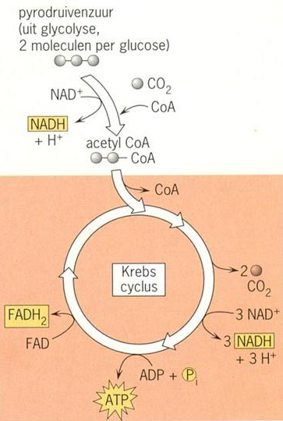
12.4.1. Aerobe dissimilatie 4
Stap 2: citroenzuurcyclus ofwel krebscyclus (waar?)
Bekijk een animatie van het proces (klik hier voor de iPad).

Slide 6
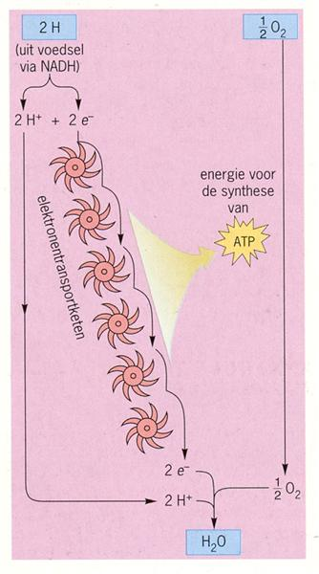
12.4.1. Aerobe dissimilatie 5
Stap 3: oxidatieve fosforylering of ademhalingsketen (waar?) oxidatieve fosforylering hier als animatie zien

Slide 7
12.4.1. Aerobe dissimilatie 5
Samenvattend
bij de glycolyse ontstaan 2 pyrodruivenzuur, 2 NADH₂ en 2 ATP;
bij de citroenzuurcyclus ontstaan uit 2 pyrodruivenzuur (= 1 glucose): 6 NADH₂, 2 FADH₂ en 2 ATP
de H-atomen van NADH₂ en FADH₂ doorlopen de ademhalingsketen; dit levert 34 ATP op
zuurstof fungeert als laatste waterstofacceptor;
per F- of NADH₂ ontstaan 3 ATP moleculen;
per molecuul glucose ontstaan dus 4 + 34 = 38 moleculen ATP (bruto).
NETTO ECHTER??
WAAROM??

Slide 8
12.4 Dissimilatie
https://www.youtube.com/watch?v=lRN7gIdQi_Q DISSIMILATIE SRUTENFRANS VWO
32 MIN. 25

